Slide 1
ANALYSIS OF INTEREST RATES tO BUSINESSES July 13 2021 – QUICK SCAN
ΑΝΑΛΥΣΗ ΕΠΙΤΟΚΙΩΝ ΔΑΝΕΙΣΜΟΥ Μ.μ.Ε. ΣΤΗΝ ΕΥΡΩΖΩΝΗ

Slide 2
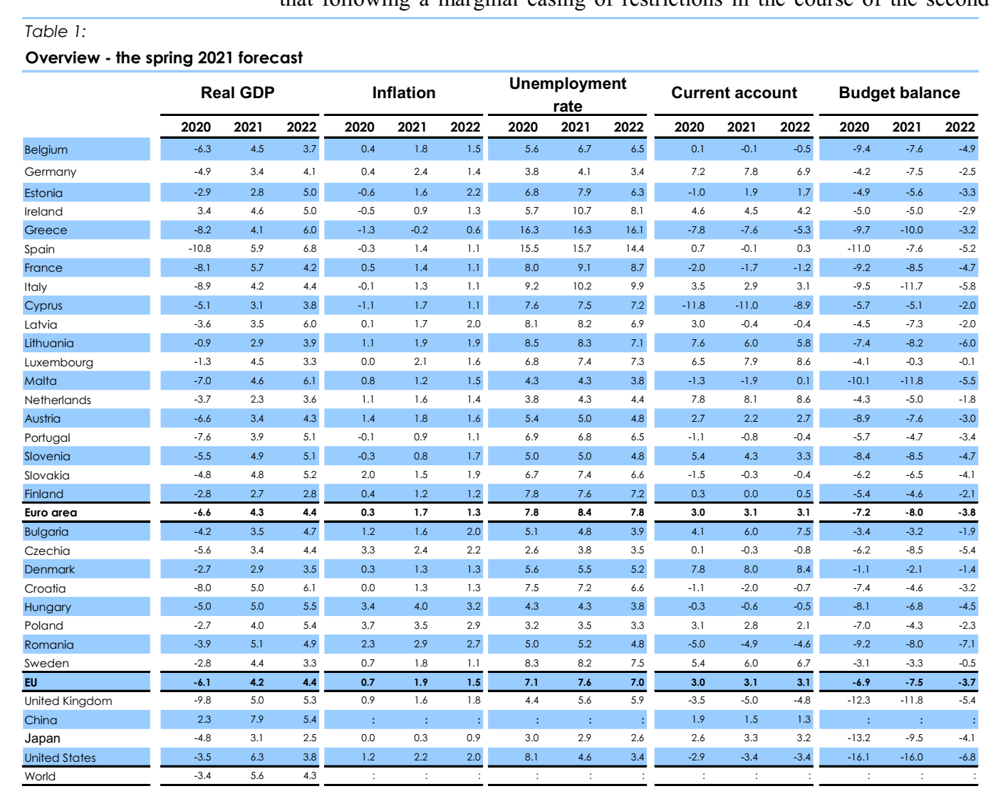
EUROPEAN ECONOMIC FORECAST SEES RECOVERY AS WELL AS EMERGING INFLATION ΟΙ ΕΥΡΩΠΑΪΚΕΣ ΟΙΚΟΝΟΜΙΚΕΣ ΠΡΟΒΛΕΨΕΙΣ ΔΕΙΧΝΟΥΝ ΑΝΑΚΑΜΨΗ ΚΑΙ ΑΝΑΔΥΟΜΕΝΟ ΠΛΗΘΩΡΙΣΜΟ
Source: European Spring Forecast, May 2021; https://ec.europa.eu/info/sites/default/files/economy-finance/ip149_en.pdf

Slide 3
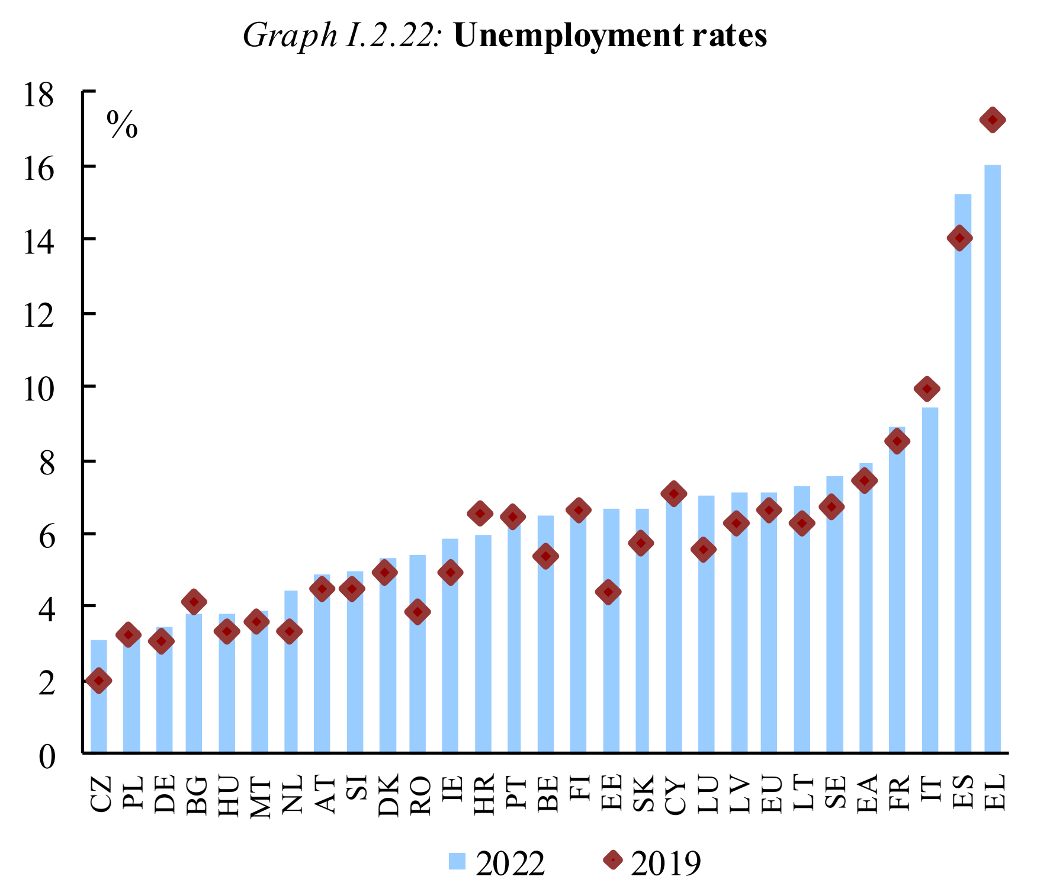
GREECE AND SPAIN SUFFER FROM PARTICULARLY HIGH UNEMPLOYMENT VS EUROPEAN AVERAGE
Average unemployment rate is 7,8% in EURO area and 7,0% in Europe
Greece and Spain’s unemployment rate amounts to 15-16%
This reduces pressure on wages and hence inflation
Inflation and inflationary expectations have an important influence on (real and nominal) interest rates
Ελλάδα και Ισπανία υποφέρουν από την ιδιαίτερα υψηλή ανεργία
Το μέσο ποσοστό ανεργίας είναι 7,8% στην περιοχή EURO και 7,0% στην Ευρώπη
Το ποσοστό ανεργίας της Ελλάδας και της Ισπανίας ανέρχεται σε 15-16%
Αυτό μειώνει την πίεση στους μισθούς και επομένως τον πληθωρισμό
Οι πληθωριστικές πιέσεις επηρεάζουν σημαντικά τα πραγματικά και ονομαστικά επιτόκια
Source: European Spring Forecast, May 2021; https://ec.europa.eu/info/sites/default/files/economy-finance/ip149_en.pdf

Slide 4
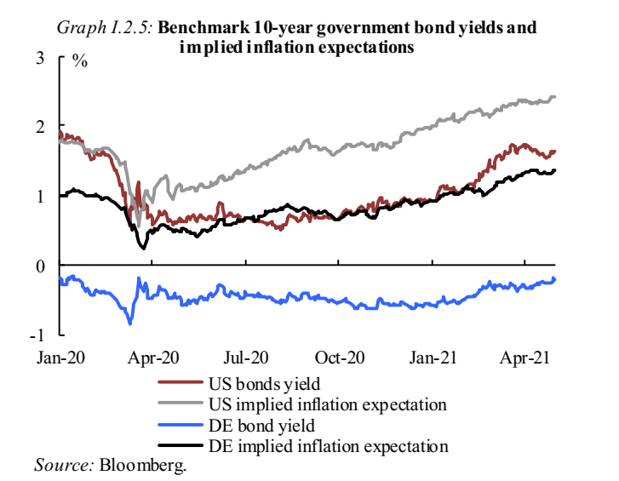
LONG TERM INTEREST RATES REMAIN LOW BY HISTORICAL STANDARDS
Τα μακροπρόθεσμα επιτόκια παραμένουν σε ιστορικό χαμηλό
Οι μακροπρόθεσμες αποδόσεις παραμένουν χαμηλές κατά τα ιστορικά πρότυπα και συμβάλουν στην οικονομική στήριξη των επιχειρήσεων και νοικοκυριών. Από την αρχή του έτους, οι αποδόσεις κρατικών ομολόγων για μακρινές λήξεις αυξήθηκαν κάπως στη ζώνη του ευρώ, αλλά σε πολύ μικρότερο βαθμό από ό,τι στις ΗΠΑ
Οι καμπύλες απόδοσης ομολόγου αναφοράς έχουν αυξηθεί οριακά, λόγω των
εκτιμήσεων ανόδου του πληθωρισμού, ενώ οι πραγματικές αποδόσεις, τόσο στα βραχυπρόθεσμα, όσο μακροπρόθεσμα, παραμένουν βαθιά αρνητικές.
Ωστόσο, από τον Μάρτιο, οι αποδόσεις στο 10ετές γερμανικό ομόλογο έχουν σταθεροποιηθεί σε περίπου -0,25%, από -0,60% στις αρχές του έτους.
Source: European Spring Forecast, May 2021; https://ec.europa.eu/info/sites/default/files/economy-finance/ip149_en.pdf

Slide 5
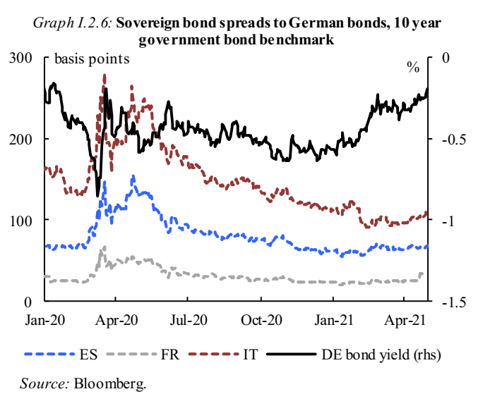
SPREADS HAVE NARROWED VS GERMAN BONDS
Euro area sovereign bond spreads (vis-à-vis the benchmark) have remained broadly stable for core euro area sovereigns, but have narrowed somewhat further for peripheral euro area sovereigns, particularly Italy (see chart I.2.6).
Corporate bond spreads have tightened further amid the renewed search for yield by investors and are back to pre-crisis levels.
Τα “spreads” έχουν μειωθεί έναντι των Γερμανικών ομολόγων
Τα spreads των κρατικών ομολόγων της ζώνης του ευρώ, έναντι του δείκτη αναφοράς παρέμειναν σε γενικές γραμμές σταθερά στα βασικά κράτη μέλη της ζώνης του ευρώ, αλλά έχουν μειωθεί κάπως περισσότερο σε μεγάλες οικονομίες και ιδίως την Ιταλία. Τα spread των εταιρικών ομολόγων έχουν εντατικοποιηθεί εν μέσω αναζήτησης για καλύτερη απόδοση από τους επενδυτές και επιστρέφουν στα προ κρίσης επίπεδα.
Source: European Spring Forecast, May 2021; https://ec.europa.eu/info/sites/default/files/economy-finance/ip149_en.pdf

Slide 6
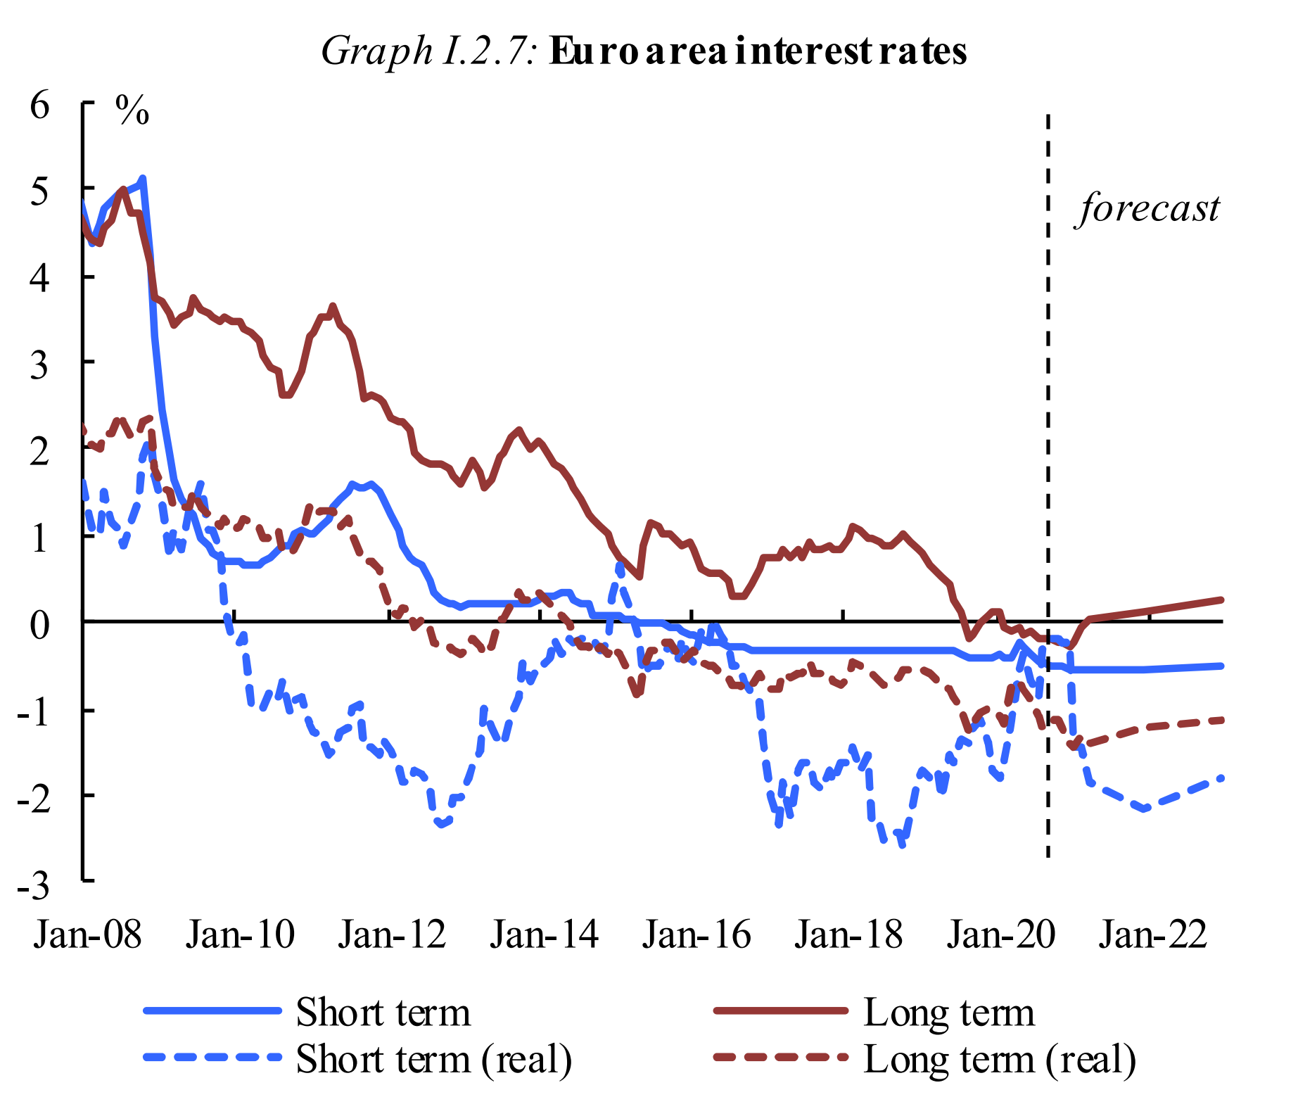
SHORT TERM INTEREST RATES ARE EXPECTED TO REMAIN BROADLY UNCHANGED AND INCREASE SLIGHTLY BY END 2022
The high and rising volume of banks’ excess reserves, combined with the ECB’s forward guidance and the very favourable TLTRO-III pricing(16), should keep short-term money market rates at very low levels over the forecast horizon.
Short-term nominal rates are expected to remain broadly unchanged until the end of the current year and to increase to slightly above current levels by the end of 2022 (see Graph I.2.7)
In view of the forecast path of inflation until 2022 (see section 2.5), real short-term interest rates are expected to decline in 2021 followed by a slight increase in 2022.(17) Nominal long-term rates in the euro area are expected to pick up moderately and move into slightly positive territory over the forecast horizon
Τα βραχυπρόθεσμα επιτόκια αναμένονται χωρίς μεταβολές το 2021
Ο υψηλός και αυξανόμενος όγκος των αποθεματικών των τραπεζών, σε συνδυασμό με τη καθοδήγηση της ΕΚΤ και την πολύ ευνοϊκή TLTRO-III τιμολόγηση, θα πρέπει να διατηρήσει τα βραχυπρόθεσμα επιτόκια της αγοράς χρήματος σε πολύ χαμηλά επίπεδα στον προβλεπόμενο ορίζοντα. Τα βραχυπρόθεσμα ονομαστικά επιτόκια αναμένεται να παραμείνουν σε γενικές γραμμές αμετάβλητα μέχρι το τέλος του τρέχοντος έτους και να αυξηθούν ελαφρώς πάνω από τα τρέχοντα επίπεδα μέχρι το τέλος του 2022. Λαμβάνοντας υπόψη την προβλεπόμενη πορεία του πληθωρισμού έως το 2022 τα πραγματικά βραχυπρόθεσμα επιτόκια αναμένεται να μειωθούν το 2021 και να ακολουθήσουν μια ελαφρά αύξηση το 2022. Αναμένεται τα ονομαστικά μακροπρόθεσμα επιτόκια στη ζώνη του ευρώ να αυξηθούν μέτρια και να μετακινηθούν σε ελαφρώς θετική περιοχή, πάνω από τον ορίζοντα πρόβλεψης.
Source: European Spring Forecast, May 2021; https://ec.europa.eu/info/sites/default/files/economy-finance/ip149_en.pdf

Slide 7
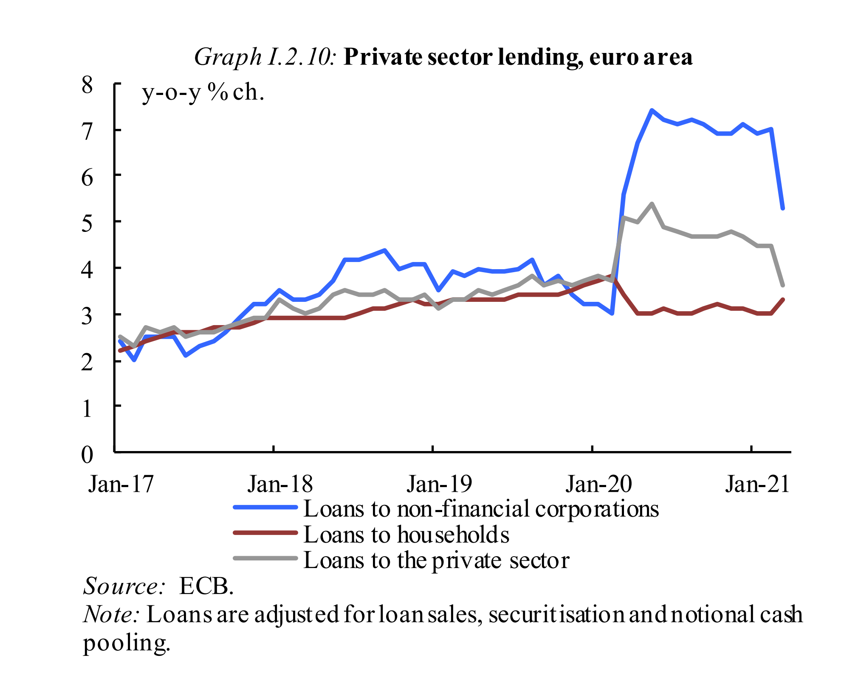
GROWTH OF PRIVATE SECTOR LENDING HAS STARTED TO SLOW DOWN
Η αύξηση δανειοδότησης του ιδιωτικού τομέα επιβραδύνεται
Source: European Spring Forecast, May 2021; https://ec.europa.eu/info/sites/default/files/economy-finance/ip149_en.pdf

Slide 8
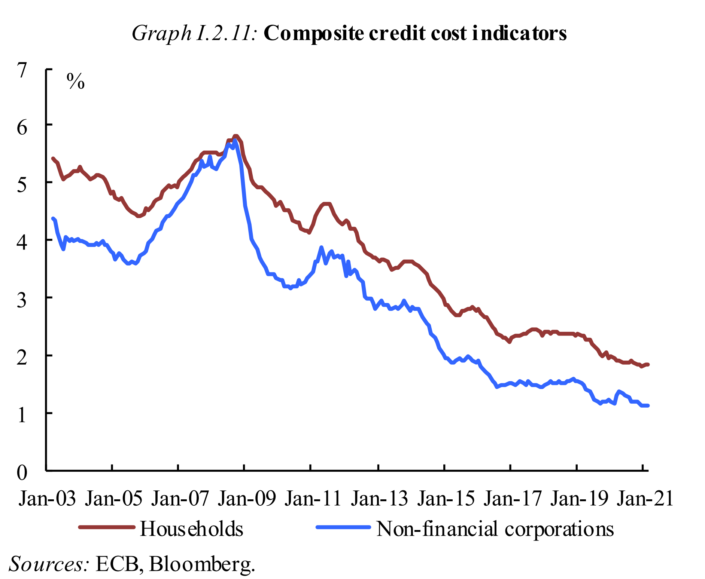
THE COMPOSITE COST OF CREDIT REMAINS AT ALL-TIME LOW BUT BANKS HAVE STARTED TO TAKE A MORE PRUDENT APPROACH
Η έρευνα τραπεζικού δανεισμού της ΕΚΤ τον Απρίλιο, υποδηλώνει ότι οι τράπεζες συνεχίζουν να ακολουθούν μια πιο συνετή προσέγγιση. Οι τράπεζες της ζώνης του ευρώ σημείωσαν μια μέτρια καθαρή αυστηρότερη πιστοληπτική ικανότητα για δάνεια προς εταιρείες κατά το πρώτο τρίμηνο του 2021, αντικατοπτρίζοντας την αντίληψη των κινδύνων και τις ανησυχίες των τραπεζών σχετικά με την πιστοληπτική ικανότητα των δανειστών. Ωστόσο, η σύσφιξη ήταν πιο ήπια από ό, τι το 2020, και κάπως λιγότερο από το αναμενόμενο στον προηγούμενο γύρο της έρευνας, η οποία μπορεί να σχετίζεται με τη συνεχιζόμενη υποστήριξη από νομισματικές και άλλες πολιτικές, και την ευρύτερη βελτίωση του κλίματος του κινδύνου κατά το πρώτο τρίμηνο του 2021. Η αυστηρότητα των πιστωτικών προτύπων μετριάστηκε για τα δάνεια προς τις ΜμΕ και τις μεγάλες επιχειρήσεις, επιβεβαιώνοντας τον ευεργετικό αντίκτυπο των μέτρων δημόσιας στήριξης, ιδίως για τις ΜμΕ. Οι τράπεζες που ερωτήθηκαν ανέφεραν μείωση της ζήτησης για εταιρικά δάνεια ή χρήση πιστωτικών ορίων, κυρίως λόγω της μείωσης της ζήτησης για δάνεια για σταθερές επενδύσεις. Η ζήτηση για αποθέματα και κεφάλαιο κίνησης ήταν θετική παρά τα προληπτικά αποθέματα ρευστότητας, που είχαν συσσωρευτεί τα προηγούμενα τρίμηνα. Για το τρέχον τρίμηνο, οι τράπεζες αναμένουν ανάκαμψη στην καθαρή ζήτηση δανείων των επιχειρήσεων, ιδίως από τις ΜμΕ. Συνολικά, παρά τις τριμηνιαίες διακυμάνσεις στις εκτιμήσεις των τραπεζών σχετικά με την προσφορά και τη ζήτηση πίστωσης, τόσο τα πιστωτικά πρότυπα τιμής όσο και τα μη τιμολόγια παραμένουν ευνοϊκά για τις επιχειρήσεις και τα νοικοκυριά, ενώ ο όγκος δανεισμού εξακολουθεί να είναι θετικός στην ΕΕ-27.
Source: European Spring Forecast, May 2021; https://ec.europa.eu/info/sites/default/files/economy-finance/ip149_en.pdf

Slide 9
TIGHTENING OF CREDIT TO ENTREPRISES IS MORE MODERATE THAN LAST QUARTERS
Το σύνθετο κόστος πιστώσεων παραμένει στο χαμηλότερο επίπεδο
Οι τράπεζες της ευρωζώνης έδειξαν ξεκάθαρα μια αυστηρότερη πιστοληπτική ικανότητα για δάνεια προς επιχειρήσεις το πρώτο τρίμηνο του 2021, δηλαδή το ποσοστό μεριδίου των τραπεζών, που ανέφεραν αλλαγή των πιστωτικών προτύπων προς μια σύσφιξη ήταν αρκετά μεγαλύτερο, από το μερίδιο των τραπεζών που ανέφεραν χαλάρωση. Η καθαρή σύσφιξη ήταν χαμηλότερη του αναμενομένου από τις τράπεζες στον προηγούμενο γύρο της έρευνας και ακολούθησε τον σημαντικό περιορισμό των δύο προηγούμενων τριμήνων. Το τελευταίο τρίμηνο χαρακτηρίζεται από την αυστηρότερη αντίληψη των κινδύνων και την ανοχή κινδύνου των τραπεζών, αν και λιγότερο από ό,τι κατά τα προηγούμενα δύο τρίμηνα. Η χαμηλότερη καθαρή σύσφιξη μπορεί να σχετίζεται με την παράταση των μέτρων δημοσιονομικής στήριξης, τη συνεχιζόμενη στήριξη νομισματικής πολιτικής, τα εποπτικά μέτρα και την ευρύτερη βελτίωση του κλίματος των κινδύνων κατά το πρώτο τρίμηνο του 2021.
Οι τράπεζες ανέφεραν, σε ισοζύγιο, μια περαιτέρω μείωση της ζήτησης των εταιρειών για δάνεια ή την άντληση πιστωτικών ορίων το πρώτο τρίμηνο του 2021. Αυτό οφείλεται κυρίως στη συνεχιζόμενη επιβράδυνση του αντίκτυπου της ζήτησης των επιχειρήσεων να χρηματοδοτούν σταθερές επενδύσεις ως επιχειρήσεις, ιδίως σε τομείς περισσότερο επηρεασμένοι από την πανδημία, τείνουν να αναβάλουν τις επενδύσεις. Επιπλέον, σε καθαρούς όρους, οι εταιρείες δεν ζήτησαν πρόσθετη χρηματοδότηση για κεφάλαιο κίνησης, αντικατοπτρίζοντας τα διαθέσιμα αποθέματα ρευστότητας και άμεση κρατική στήριξη ρευστότητας ειδικά για μικρομεσαίες επιχειρήσεις. Οι τράπεζες της ευρωζώνης αναμένουν ανάκαμψη της ζήτησης δανείων των εταιρειών το δεύτερο τρίμηνο του 2021. Αναφέρθηκε χαμηλότερη καθαρή σύσφιξη για δάνεια τόσο σε ΜμΕ όσο και σε μεγάλες επιχειρήσεις. Το γεγονός ότι οι διαφορές περιορίστηκαν σε μεγάλα μεγέθη δείχνει τον ευεργετικό αντίκτυπο των μέτρων δημόσιας στήριξης, ειδικά για τις ΜμΕ, δεδομένου του τυπικά υψηλότερου πιστωτικού κινδύνου που σχετίζεται με τις τελευταίες λόγω απωλειών.
Source: ECB Bank Lending Survey; https://www.ecb.europa.eu/stats/ecb_surveys/bank_lending_survey/html/ecb.blssurvey2021q1~5ab71bda59.en.html#toc5

Slide 10
BANK’S OVERALL TERMS & CONDITIONS REMAINED LARGELY UNCHANGED
Banks’ overall terms and conditions (i.e. banks’ actual terms and conditions agreed in the loan contract) for loans to enterprises remained unchanged in the first quarter of 2021 (net percentage of 0%, after 14%).
Margins on average loans (defined as the spread over relevant market reference rates) narrowed in net terms, mainly owing to competitive pressures, while margins on riskier loans widened somewhat, on balance.
In addition, the tightening impact of collateral requirements became considerably smaller compared with previous pandemic quarters. For housing loans, banks reported, on balance, an easing of overall terms and conditions (net percentage of -6%, after 6%), while no change for consumer credit and other lending to households was reported (0%, after 1%).
The net percentage of banks reporting an increase in the share of rejected applications for loans to firms was higher than in the previous quarter (net percentage of 8%, after 2%). This may be related to the overall smaller share of loans granted with public guarantees. Euro area banks were broadly balanced when reporting on changes in the share of rejected applications for housing loans (-1%, after 5%) while the net percentage of banks reporting higher rejection rates increased somewhat for consumer credit and other lending to households (7%, after 4%).
Across the largest euro area countries, credit standards for loans to enterprises tightened in Germany, Spain and Italy, while they remained unchanged in France in the first quarter of 2021 (see Overview table)
Οι βασικοί όροι και προυποθέσεις δανεισμού
Οι συνολικοί όροι και προϋποθέσεις των τραπεζών, δηλαδή οι πραγματικοί όροι και προϋποθέσεις των τραπεζών που συμφωνούνται στις συμβάσεις για δάνεια προς επιχειρήσεις παρέμειναν αμετάβλητοι το πρώτο τρίμηνο του 2021 με καθαρό ποσοστό 0%, μετά το 14%.
Τα περιθώρια των μέσων δανείων ορίζονται ως κατανομή των σχετικών επιτοκίων αναφοράς της αγοράς που μειώθηκαν σε καθαρούς όρους, κυρίως λόγω ανταγωνιστικών πιέσεων, ενώ τα περιθώρια δανείων με επισφάλειες διευρύνθηκαν κάπως, σε ισοζύγιο.
Επιπλέον, ο αυστηρότερος αντίκτυπος των απαιτήσεων παροχής ασφάλειας έγινε πολύ μικρότερος σε σύγκριση με προηγούμενα πανδημικά τρίμηνα. Για στεγαστικά δάνεια, οι τράπεζες ανέφεραν, σε ισορροπία, μια χαλάρωση των συνολικών όρων και προϋποθέσεων με καθαρό ποσοστό -6%, μετά το 6%, ενώ δεν αναφέρθηκε καμία αλλαγή για καταναλωτική πίστη και άλλα δάνεια προς νοικοκυριά μετά από το 1%. Το καθαρό ποσοστό των τραπεζών που ανέφεραν αύξηση του μεριδίου των απορριφθέντων αιτήσεων για δάνεια προς επιχειρήσεις ήταν υψηλότερο από το προηγούμενο τρίμηνο με καθαρό ποσοστό 8%, μετά από 2%. Αυτό μπορεί να σχετίζεται με το συνολικό μικρότερο μερίδιο των δανείων που χορηγούνται με δημόσιες εγγυήσεις. Οι τράπεζες της ζώνης του ευρώ ήταν σε γενικές γραμμές ισορροπημένες κατά την υποβολή εκθέσεων σχετικά με αλλαγές στο μερίδιο των απορριφθέντων αιτήσεων για στεγαστικά δάνεια με -1%, μετά από 5%, ενώ το καθαρό ποσοστό των τραπεζών που ανέφεραν υψηλότερα ποσοστά απόρριψης αυξήθηκε κάπως για καταναλωτική πίστη και άλλα δάνεια προς νοικοκυριά με 7 %, μετά από 4%.
Σε όλες τις μεγαλύτερες χώρες της ζώνης του ευρώ, τα πιστωτικά πρότυπα για δάνεια προς επιχειρήσεις ενισχύθηκαν στη Γερμανία, την Ισπανία και την Ιταλία, ενώ παρέμειναν αμετάβλητα στη Γαλλία το πρώτο τρίμηνο του 2021
Source: ECB Bank Lending Survey; https://www.ecb.europa.eu/stats/ecb_surveys/bank_lending_survey/html/ecb.blssurvey2021q1~5ab71bda59.en.html#toc5

Slide 11
RISK PERCEPTION REMAINS THE KEY ELEMENT OF CREDIT STANDARDS
Η εκτίμηση κινδύνου παραμένει το βασικό κριτήριο δανεισμού
Ο αυστηρότερος αντίκτυπος των αντιλήψεων σχετικά με τον κίνδυνο που σχετίζεται με την επιδείνωση της γενικής οικονομικής κατάστασης και της συγκεκριμένης επιχείρησης έγινε σημαντικά μικρότερος, αλλά συνέχισε να αποτελεί τον κύριο παράγοντα που συμβάλλει στην ενίσχυση των πιστωτικών προτύπων για τα δάνεια προς τις επιχειρήσεις. Αυτό αντικατοπτρίζει τις συνεχιζόμενες ανησυχίες των τραπεζών σχετικά με την πιστοληπτική ικανότητα των δανειζομένων λόγω της διάρκειας της πανδημίας και του αντίκτυπου των μέτρων περιορισμού στις επιχειρήσεις των επιχειρήσεων σε διάφορους τομείς της οικονομίας. Τα χαμηλότερα έσοδα από τις επιχειρήσεις κατά τη διάρκεια της πανδημίας και οι αυξημένοι δείκτες ακαθάριστου χρέους αύξησαν, κατά μέσο όρο, τους πιστωτικούς κινδύνους των επιχειρήσεων, παρά το γεγονός ότι η επιβάρυνση πληρωμής των τόκων των εταιρειών βρίσκεται σε ιστορικά χαμηλά επίπεδα. Επιπλέον, οι τράπεζες ανέφεραν μικρότερο αντίκτυπο της ανοχής κινδύνου των τραπεζών στα πιστωτικά τους πρότυπα και ισχυρότερο αντίκτυπο από την ανταγωνιστική πίεση, ιδίως από άλλες τράπεζες. Το κόστος των κεφαλαίων των τραπεζών και η κατάσταση του ισολογισμού είχαν ουδέτερο αντίκτυπο, όπως υποστηρίζεται από τη διευκόλυνση της νομισματικής πολιτικής, τα μέτρα εποπτείας κεφαλαίων και την υψηλότερη αντοχή των ισολογισμών των τραπεζών.
Source: European Spring Forecast, May 2021; https://ec.europa.eu/info/sites/default/files/economy-finance/ip149_en.pdf

Slide 12
TERMS AND CONDITIONS ON LOANS REMAIN LARGELY UNCHANGED
Banks’ overall terms and conditions (i.e. banks’ actual terms and conditions agreed in the loan contract) for new loans to enterprises remained unchanged in the first quarter of 2021 (net percentage of 0%, after 14%; see Chart 2 and Table 2), following a tightening in previous quarters.
Margins on average loans (defined as the spread over relevant market reference rates) narrowed somewhat in net terms according to the banks, following a widening in the second half of 2020.
The overall broadly stable development of margins on average loans is consistent with bank lending rates remaining around their historical low.
By contrast, margins on riskier loans continued to widen, on balance, according to reporting banks, but less than in all quarters of 2020.
In addition, the tightening impact of collateral requirements became considerably smaller compared with previous pandemic quarters. Regarding other components of banks’ credit terms and conditions, banks reported a small net easing, mainly via the maturity of the loans.
Οι όροι και προϋποθέσεις δανεισμού παραμένουν ίδιοι
Οι γενικοί όροι και προϋποθέσεις των τραπεζών, δηλαδή οι πραγματικοί όροι και προϋποθέσεις των τραπεζών που συμφωνήθηκαν για νέα δάνεια προς επιχειρήσεις παρέμειναν αμετάβλητοι το πρώτο τρίμηνο του 2021 με καθαρό ποσοστό 0%, μετά από το 14%, μετά τη σύσφιξη των προηγούμενων τριμήνων. Τα περιθώρια των μέσων δανείων, που ορίζονται ως η κατανομή των σχετικών επιτοκίων αναφοράς της αγοράς μειώθηκαν κάπως σε καθαρούς όρους σύμφωνα με τις τράπεζες, μετά τη διεύρυνση το δεύτερο εξάμηνο του 2020.
Η γενικά σταθερή εξέλιξη των περιθωρίων στο μέσο όρο των δανείων συνάδει με τα επιτόκια τραπεζικού δανεισμού που παραμένουν στο ιστορικό χαμηλό τους. Αντίθετα, τα περιθώρια δανείων με υψηλότερο κίνδυνο συνέχισαν να διευρύνονται, σε ισορροπία, σύμφωνα με τις τράπεζες, αλλά λιγότερο από ό, τι σε όλα τα τρίμηνα του 2020. Επιπλέον, ο αυστηρότερος αντίκτυπος των απαιτήσεων παροχής ασφάλειας έγινε πολύ μικρότερος σε σύγκριση με προηγούμενα πανδημικά τρίμηνα. Όσον αφορά τα υπόλοιπα στοιχεία των πιστωτικών όρων και προϋποθέσεων των τραπεζών, οι τράπεζες ανέφεραν μικρή χαλάρωση, κυρίως μέσω της λήξης των δανείων.
Source: ECB Bank Lending Survey; https://www.ecb.europa.eu/stats/ecb_surveys/bank_lending_survey/html/ecb.blssurvey2021q1~5ab71bda59.en.html#toc5

Slide 13
THE REJECTION RATE FOR LOANS TO ENTREPRISES HAS INCREASED
In the first quarter of 2021, in net terms, 8% of the banks reported an increase in the share of rejected loan applications for loans to firms (after a net percentage of 2% in the previous quarter; see Chart 3).
Following the modest increases or declines in the previous quarters, this may be related to the smaller share of loans granted with public guarantees in the first quarter of 2021.
It is also consistent with the recent net tightening of credit standards which banks set before the actual loan application and loan negotiation.
At the same time, the terms and conditions on loans which have been granted remained unchanged.
Ο ρυθμός απόρριψης επιχειρηματικών δανείων έχει αυξηθεί
Κατά το πρώτο τρίμηνο του 2021, σε καθαρό επίπεδο, το 8% των τραπεζών ανέφερε αύξηση του μεριδίου των απορριφθέντων αιτήσεων δανείου για δάνεια προς επιχειρήσεις, μετά από καθαρό ποσοστό 2% το προηγούμενο τρίμηνο. Μετά τις μέτριες αυξήσεις ή μειώσεις των προηγούμενων τριμήνων, αυτό μπορεί να σχετίζεται με το μικρότερο μερίδιο των δανείων που χορηγήθηκαν με δημόσιες εγγυήσεις το πρώτο τρίμηνο του 2021.
Είναι επίσης σύμφωνο με την πρόσφατη καθαρή σύσφιξη των πιστωτικών προτύπων που έθεσαν οι τράπεζες πριν από την πραγματική αίτηση δανείου και τη διαπραγμάτευση δανείου. Ταυτόχρονα, οι όροι και προϋποθέσεις για τα δάνεια που έχουν χορηγηθεί παρέμειναν αμετάβλητοι.
Source: ECB Bank Lending Survey; https://www.ecb.europa.eu/stats/ecb_surveys/bank_lending_survey/html/ecb.blssurvey2021q1~5ab71bda59.en.html#toc5

Slide 14
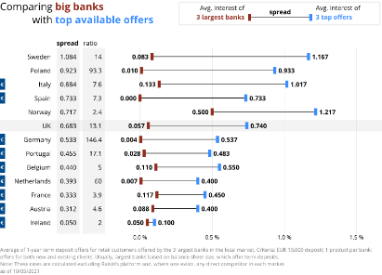
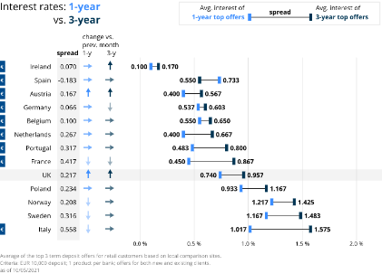
INTEREST RATES ON CONSUMER DEPOSITS REMAIN VERY LOW DESPITE INCREASING INFLATION ΤΑ ΕΠΙΤΟΚΙΑ ΚΑΤΑΘΕΣΕΩΝ ΠΑΡΑΜΕΝΟΥΝ ΠΟΛΥ ΧΑΜΗΛΑ ΠΑΡΑ ΤΟΝ ΑΥΞΑΝΟΜΕΝΟ ΠΛΗΘΩΡΙΣΜΟ
Source: https://www.raisin.com/interest-rate-tracker/

